Slide 1
נושאים להיום
מתודות ושדות סטטיים
ENCAPSULATION
כלים שימושיים

Slide 2
Static

Slide 3
Static Keyword
- המילה השמורה ''static ב -Java משמשת להגדיר אלמנטים ברמת המחלקה המשותפים לכל המופעים של המחלקה.
- כאשר חבר (משתנה או שיטה) מוגדר כסטטי, הוא שייך למחלקה עצמה ולא לאף מופע מסוים של המחלקה.
- יש רק עותק אחד של חבר סטטי, ללא קשר לכמה מופעים של המחלקה נוצרו.
- דוגמאות נפוצות לחברים סטטיים כוללות קבועים, ממוצעים ומשאבים משותפים.
- משתנים סטטיים מאותחלים פעם אחת כאשר המחלקה נטענת ונשמרים לאורך זמן הריצה של התוכנית.
- שיטות סטטיות ניתן לקרוא להן ישירות על המחלקה עצמה, מבלי ליצור אינסטנס.
- גישה לחברים סטטיים: ClassName.memberName
- זהירות: חברים סטטיים עשויים ליצור tight coupling ובעיות אפשריות בסביבה מרובת threads, לכן יש להשתמש בהם בזהירות.
-יתרון: יעילות בשימוש בזיכרון מאחר ולא משכפל את אותו המידע עבור כל מופע.

Slide 4
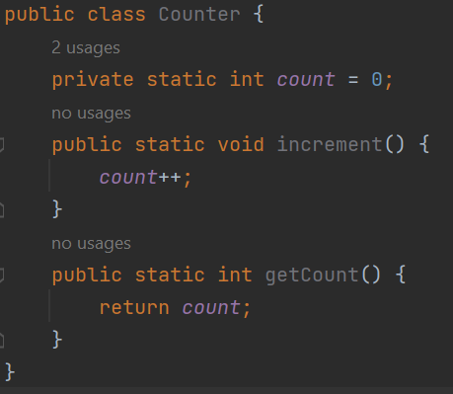
Examples:
Multithreaded Environments: In programming, multithreading involves running multiple threads (smaller units of a program) concurrently. When static members are accessed and modified by multiple threads simultaneously, it can lead to race conditions, where the order of operations is not deterministic and can vary with different thread execution speeds. This can result in unexpected and incorrect behavior of the program.
WRONG!

Slide 5
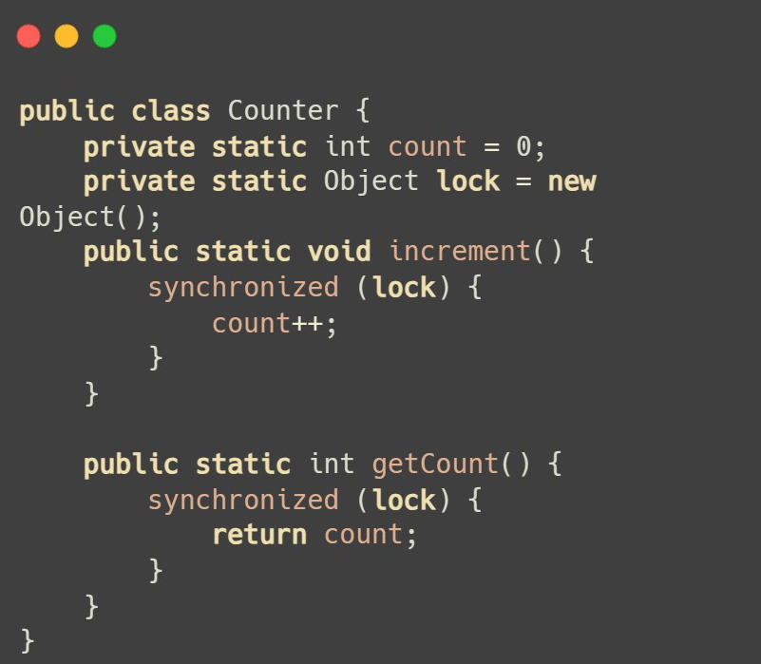
RIGHT

Slide 6
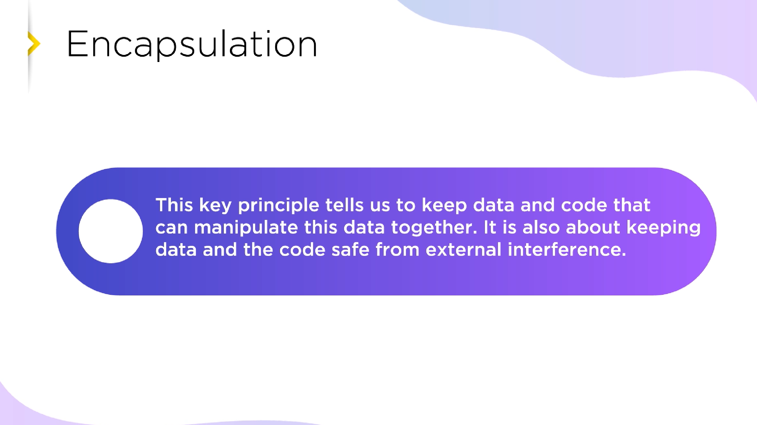

Slide 7
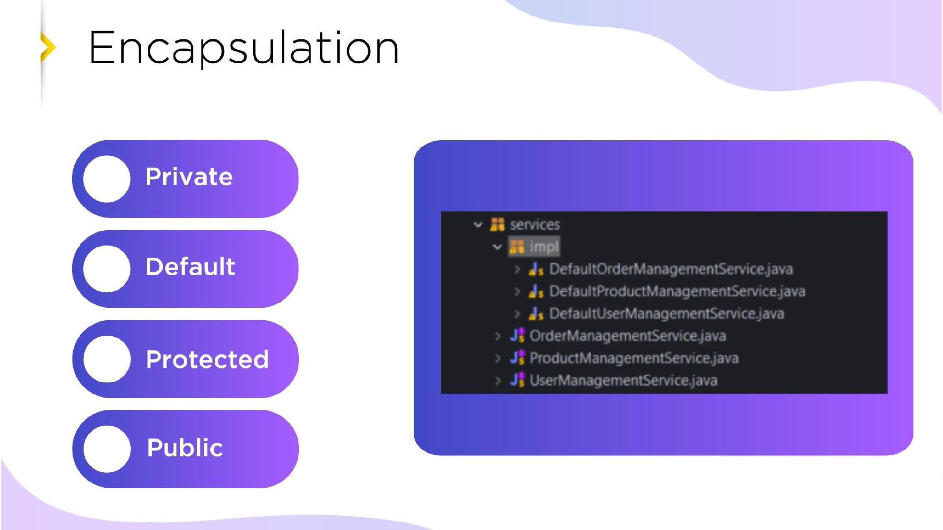

Slide 8


Slide 9
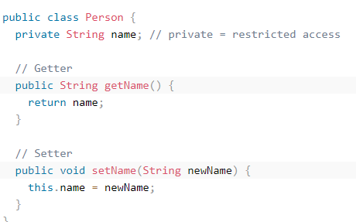
CLASSES ENCAPSULATION
The meaning of Encapsulation, is to make sure that "sensitive" data is hidden from users. To achieve this, you must:
\declare class variables/attributes as private
provide public get and set methods to access and update the value of a private variable

Slide 10
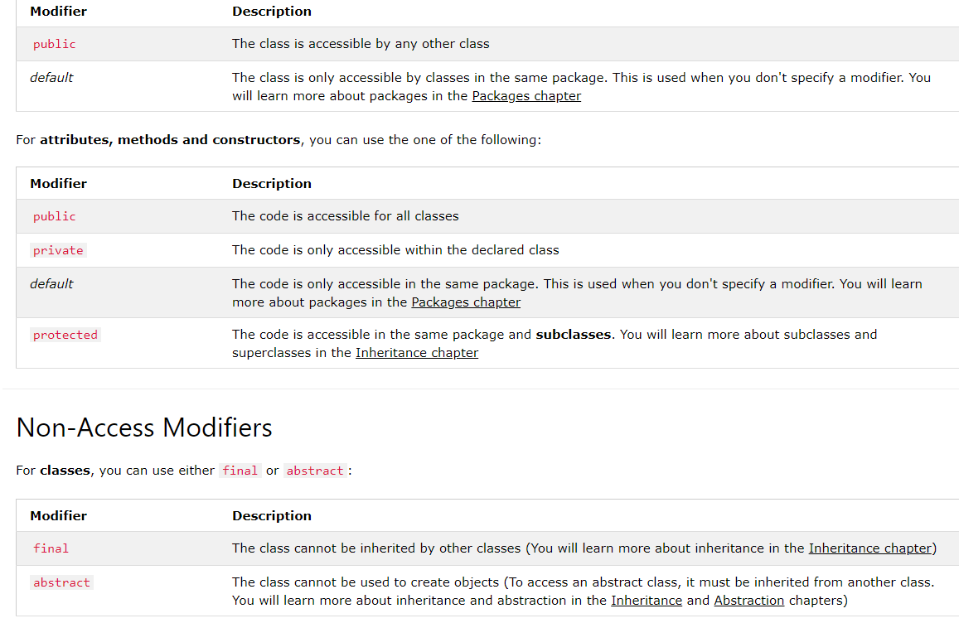
CLASSES MODIFIER

Slide 11
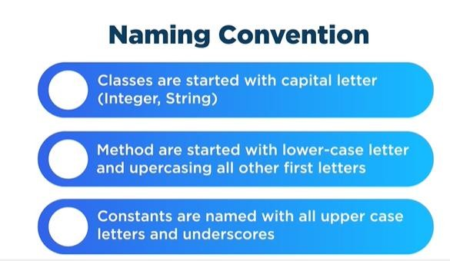
NAMING CONVENTIONS

Slide 12
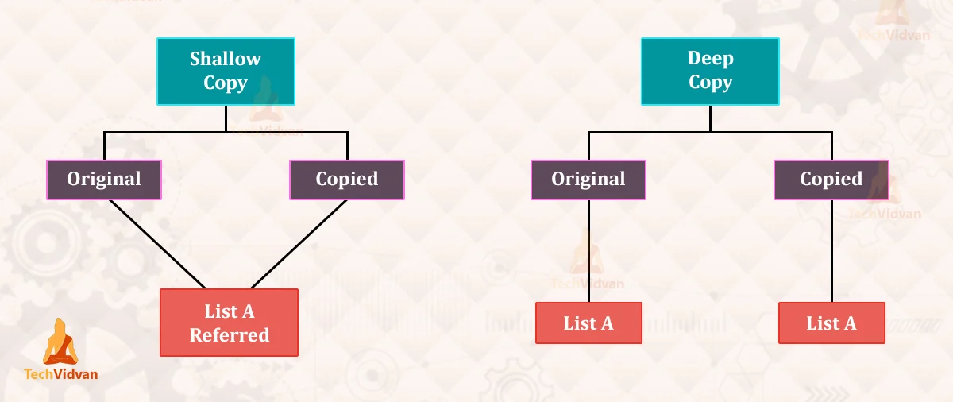
DEEP COPY
https://www.youtube.com/watch?v=QaCYMgyprtc

Slide 13
DEEP COPY
Deep copy | Shallow copy
מחלקות | משתנים פרימטיביים
מערכים | מחלקות שלא ניתנות לשינוי
https://www.youtube.com/watch?v=QaCYMgyprtc

Slide 14
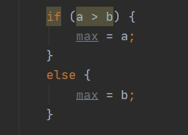

SHORTEN IF
The value of a variable often depends on whether a particular Boolean expression is or is not true and on nothing else.
For instance, one common operation is setting the value of a variable to the maximum of two quantities. In Java you might write
Setting a single variable to one of two states based on a single condition is such a common use of if-else that a shortcut has been devised for it
, the conditional operator, ?:. Using the conditional operator you can rewrite the above example in a single line like
this:

Slide 15
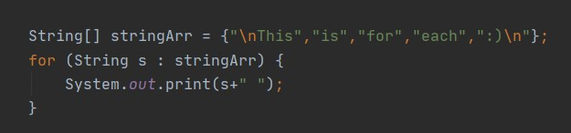

FOR EACH
Out:

Slide 16
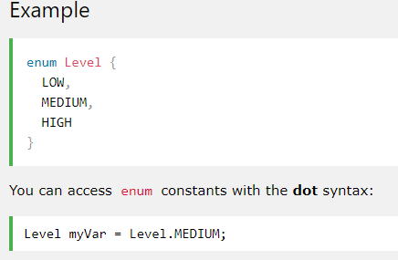

ENUM
An Enum is a special "class" that represents a group of constants (unchangeable variables, like final variables).
To create an Enum, use the Enum keyword (instead of class or interface), and separate the constants with a comma. Note that they should be in uppercase letters:

Slide 17
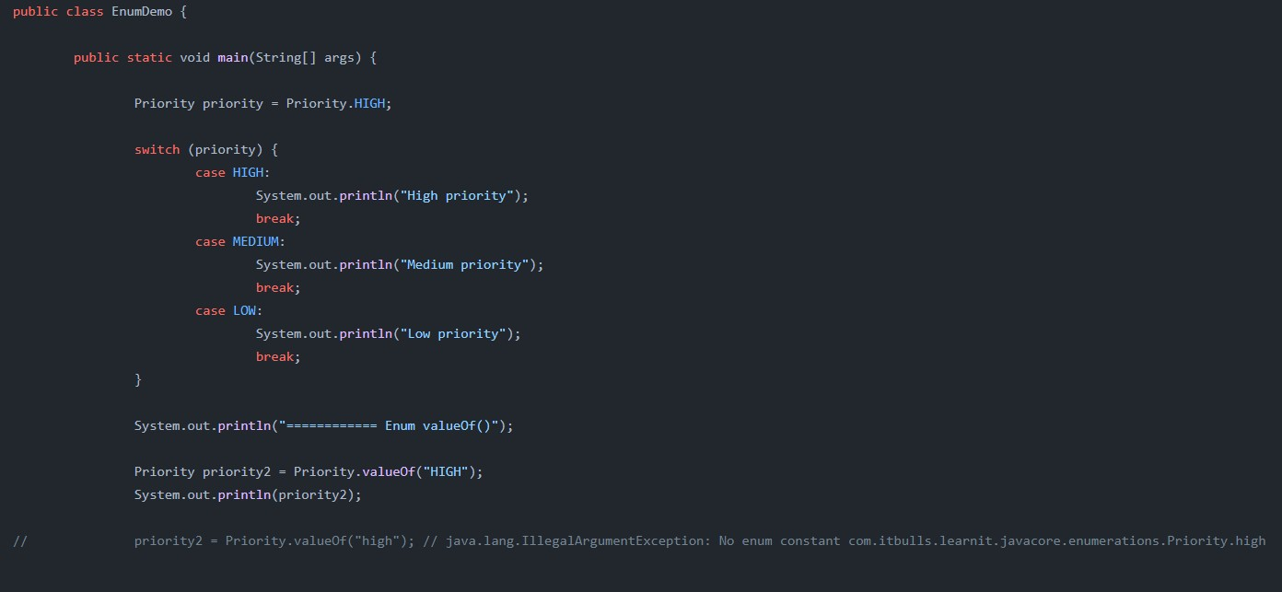
ENUM

Slide 18
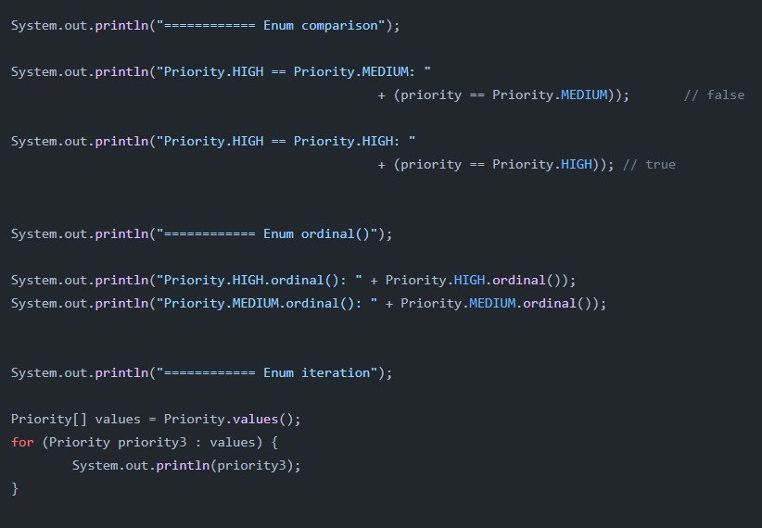
ENUM

Slide 19
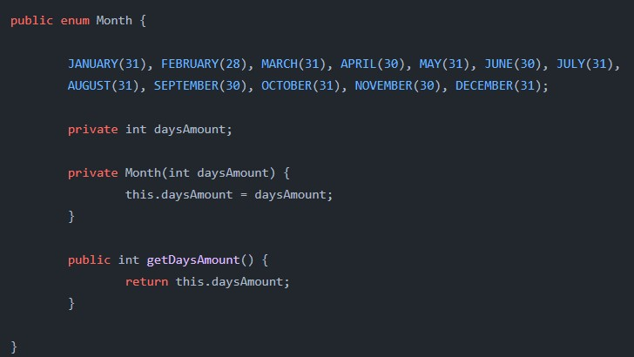
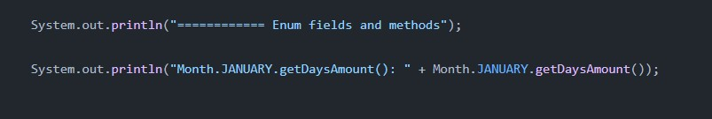
ENUM

